Slide 1
Bibliothèques troisième lieu
Des espaces interculturels et critiques
66e congrès de l’ABF 2021
Bibliothèques inclusives, bibliothèques solidaires ?
Marie D. Martel, prof. adjointe, EBSI et Bob White, prof. titulaire, anthropologie. UdeM
18 juin - en ligne

Slide 2
1
« The New Third Places »

Slide 3
« New Third Places » ?
Nouvelle diversité = superdiversité

Slide 4
« Les gens vont peut-être à la bibliothèque pour chercher principalement des informations, mais ils se retrouvent… C'est l'occasion de se rencontrer et d'échanger. C'est un endroit où l'on peut découvrir ce qui se passe dans le quartier. Certes, la bibliothèque n'est pas un lieu aussi purement social que le café ou la taverne, [mais] elle peut être plus utile que le troisième lieu idéal […] la CPL [Chicago Public Library] a fait de ses antennes de quartier des lieux de rencontre pour la communauté. Se taire avec les yeux sur un livre ne représente plus ce qui se passe dans la bibliothèque. Et, comme d'autres tiers lieux, ces succursales de quartier reflètent leurs communautés, montrant aux résidents qui ils sont ». ssonjtsont .collectivement. »
Source : Robert Putnam, (2003), Better Together, p. 49-51

Slide 5
Le troisième lieu est une réponse au problème de la distance sociale,
un dispositif socio-spatial supportant la possibilité
d’interactions significatives et des rapprochements
en contexte de diversité.

Slide 6
2
Le troisième lieu et l’approche interculturelle

Slide 7
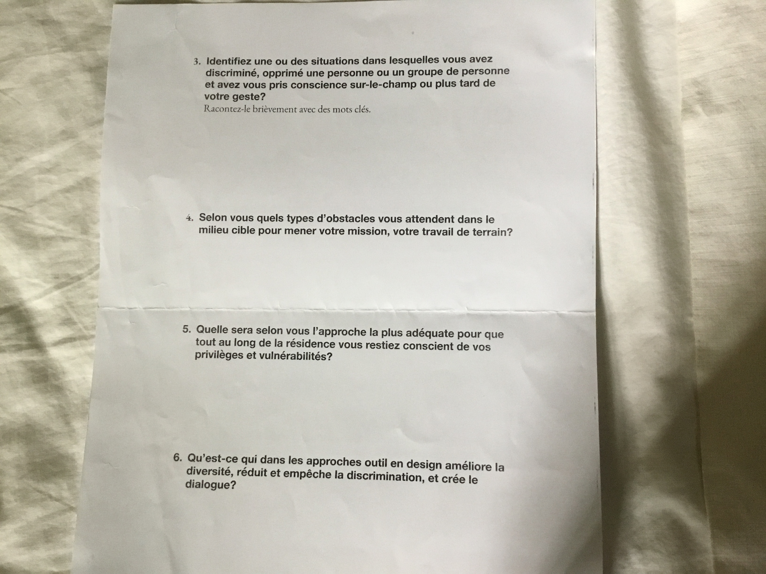
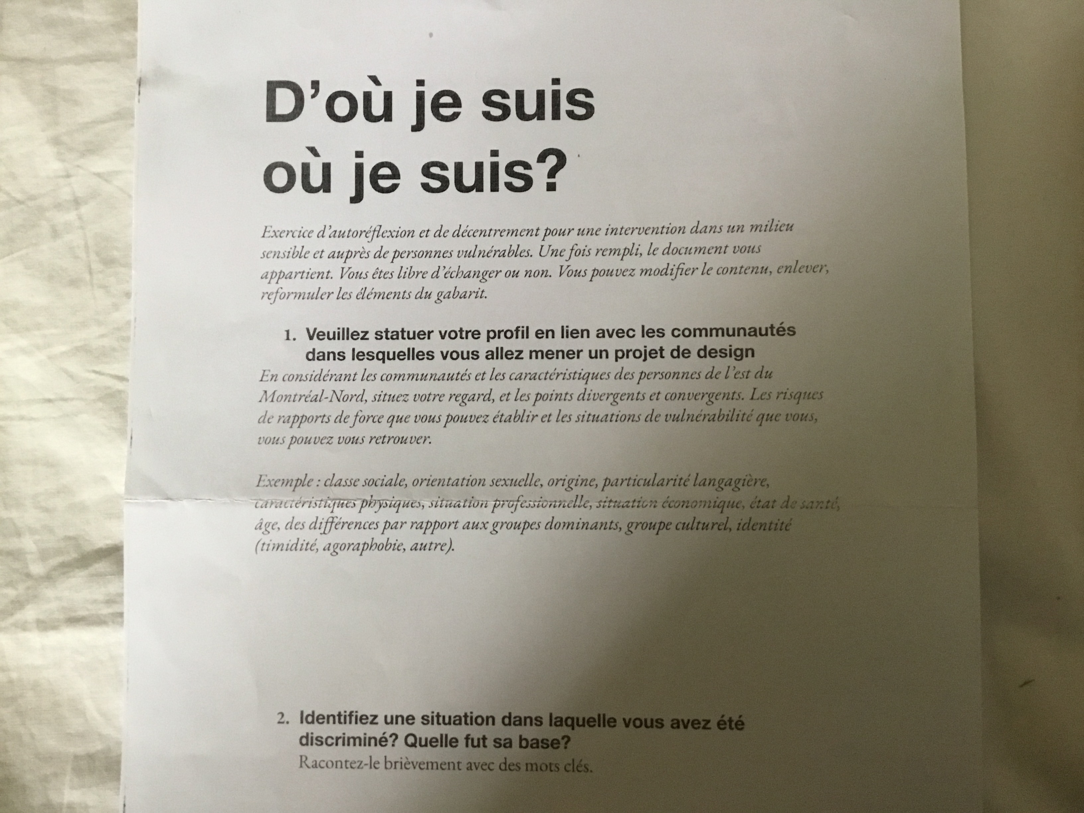
L’approche interculturelle
Un modèle dynamique d’apprentissage pour
créer des interactions significatives, i.e. du sens.
Réponse émotionnelle
Explicitation
Soi (centration)
L’Autre (décentration)
Médiation - négociation

Slide 8
« L’approche interculturelle constitue un modèle théorique, éventuellement méthodologique, qui décrit une démarche visant à créer des savoirs interculturels, et partant du sens, permettant de réduire la distance sociale et le malaise en contexte de diversité. »

Slide 9
3
Le troisième lieu comme espace [de réflexivité] interculturelle et critique

Slide 10
La pratique réflexive
Réflexion sur l’action
Donald A. Schön, The Reflective Practitioner: How professionals think in action (1983).
L’héritage de John Dewey. How We Think (1910).
Schön explore l’épistémologie professionnelle : Épistémologie (de la pratique) professionnelle = épistémologie de la pratique réflexive.
Modèle de l’épistémologie de la pratique professionnelle basée sur la distinction entre réflexion dans l’action et réflexion en action.

Slide 11
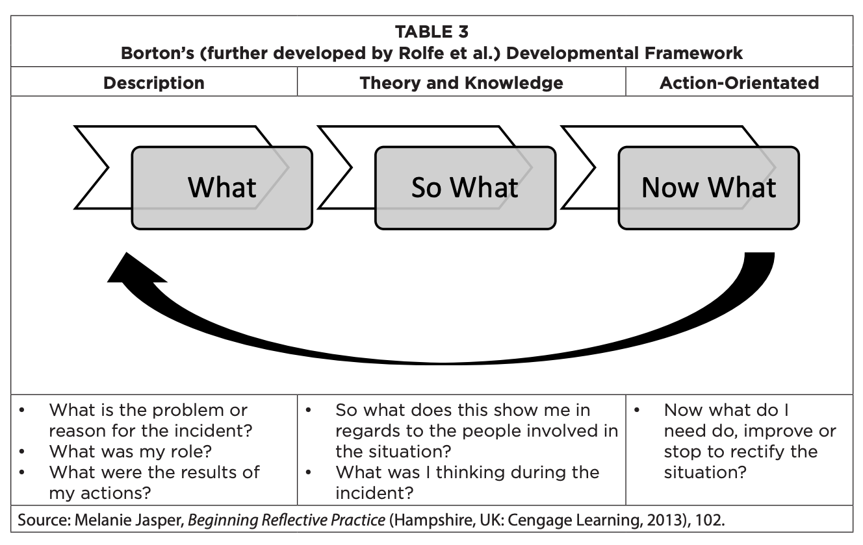
La pratique réflexive
Oups…
« The study shows that many librarians may reflect on their work and practice but their method and quality of reflection is not clear. »
(Vong, 2017, 462)
Modèle Borton-Rolfe
Source : Vong, S. (2017). Observe , Reflect , Action ! Transformation through Reflective Practice in Librarianship. Semantic Scholar. Repéré le 11 août 2020 à https://pdfs.semanticscholar.org/5891/53f23da6bf5cd3ce3c5971550781ddbc97fd.pdf, p. 463-464

Slide 12
La pratique réflexive
Approche interculturelle
Modèle de Borton-Rolfe (traduit)
Cadre développemental de Borton’s (développé par la suite par Rolfe et al.)
Description | Analyse (Théorie et savoir) | Action
Quel est le problème ou la raison de cet incident ? Quel est mon rôle Quels sont les résultats de mes actions? | Et alors, qu’est-ce ceci m’apprend de la situation? [Réponse émotionnelle]- > Explicitation | Maintenant, qu’est-ce que je dois faire ? Recherche de solution Médiation / Négociation
Source : Melanie Jasper, Beginning Reflective Practice (Hampshire UK: Cengage Learning, 2013), 102; dans Vong, S. (2017). Observe , Reflect , Action ! Transformation through Reflective Practice in Librarianship. Semantic Scholar. Repéré le 11 août 2020 à https://pdfs.semanticscholar.org/5891/53f23da6bf5cd3ce3c5971550781ddbc97fd.pdf, p. 464. Traduction du tableau 3.
Quoi?
Et quoi encore?
Qu’est-ce qu’on fait?

Slide 13
La pratique réflexive
Des moyens pour décrire, documenter et soutenir la réflexion
Journal réflexif (techniques textuelles, dialogue, narration, cartographie culturelle, carte conceptuelle, liste, dessin, blogue)
En mode individuelle ou collectif ?
Conversation ou conception participative ?
Source : Reale. M. (2017). Becoming a reflective librarian and teacher : Strategies for Mindful Academic Practice. (s.l.) : ALA.

Slide 14
EDIJS
EDIJS
EDIJS
Équité
Diversité
Inclusion
Justice sociale
EDIJS
EDIJS
EDIJS
EDIJS
EDIJS

Slide 15
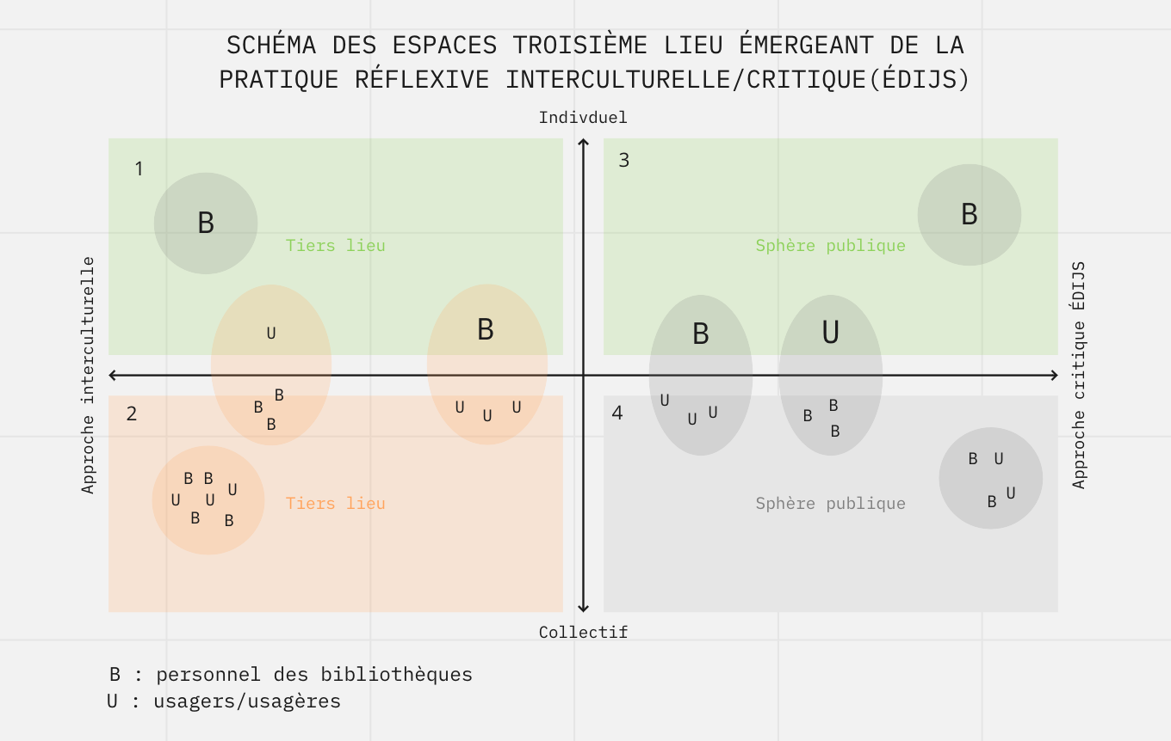
Cadran
des espaces
troisième lieu
en
bibliothèque

Slide 16
Bob White & Marie D. Martel (2021) An Intercultural Framework for Theory and Practice
in Third Place Libraries, Public Library Quarterly, DOI: 10.1080/01616846.2021.1918968
Merci
marie.martel.1@umontreal.ca

